Slide 1

物流运输组织管理
主讲人

Slide 2


项目十一 物流运输决策
主要任务
任务一：物流运输方式决策
任务二：物流运输路线决策
任务三：物流运输车辆运行路线决策

Slide 3

任务三：物流运输车辆运行路线决策
任务描述
某公司从其所属的仓库用送货车辆到各客户点提货，然后将客户的货物运回仓库，以便集运成大的批量再进行远程运输、全天的提货量见图11-5(a)，提货量以件为单位。送货车每次可运载10000件。完成一次运行路线一般需一天时间。该公司要求确定：需多少条路线（即多少辆送货车）；每条路线上有哪几个客户点；送货车辆服务有关客户点的顺序。

Slide 4
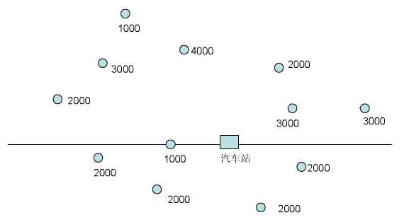

Slide 5

目
任务三：物流运输车辆运行路线决策
录
扫描法确定车辆运行路径
最近邻点法确定车辆运行路径

Slide 6

1、扫描法确定车辆运行路径
具体步骤：
（1）将仓库和所有的停留点位置画在地图上或坐标图上。
（2）通过仓库位置放置一直尺，直尺指向任何方向均可，然后顺时针或逆时针方向转动直尺，直到直尺交到一个停留点。询问累积的装货量是否超过送货车的载重量或载货容积（首先是用最大的送货车辆）。如是，将最后的停留点排除后，将路线确定下来。再从这个排除的停留点开始继续扫描，从而开始一条新的路线。直至全部的停留点都被分配到路线上。

Slide 7

1、扫描法确定车辆运行路径
具体步骤：
（3）对每条运行路线安排停留点顺序，以求运行距离最小化。可采用起讫点重合问题决策的方法。

Slide 8

通过仓库点放置一直尺，直尺指北向，然后逆时针方向转动直尺进行扫描，在直尺交到的客户点提货，直到装满送货车辆的载重量10000件（不能超载），一旦客户点被分配给某辆送货车后，用凸状法确定一条路线上各客户点的服务顺序。最终的路线设计见下图
任务解析

Slide 9
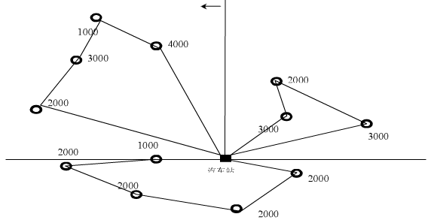

Slide 10
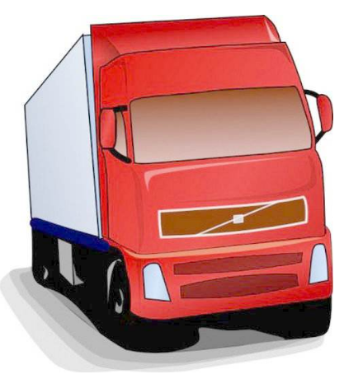
1、扫描法确定车辆运行路径
上述的车辆运行路线的设计是假定一辆送货车服务一条路线，如果路线短，就会发生送货车辆在剩余的时间里得不到充分利用的问题。实际上如果第二条路线能在第一条路线任务完成后开始，则完成第一条路线的送货车辆可用于第2条路线的送货。因此，送货车的需求量取决于路线之间的衔接，要使车辆的空闲时间最小。

Slide 11

1、扫描法确定车辆运行路径
假设有一个车辆运行路线和时间安排问题，该问题中涉及的车辆都是相同规格的。各条路线的出发时间和返达时间如下表：

Slide 12
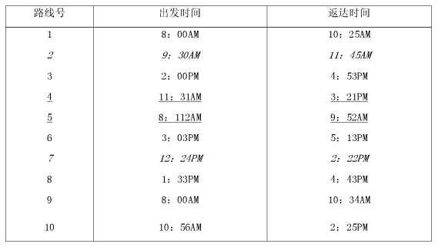

Slide 13
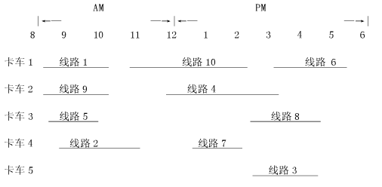
解
按图所示，将车辆的运作时间合理地安排在各条线路上，可以用最少的车辆数完成规定的任务。

Slide 14

技能训练
某公司从仓库用车辆到各客户点提货，然后将客户的货运回仓库，全天的提货量如下图所示，提货量以件为单位。送货车每次可运载8000件，完成一次运行路线一般需一天时间。求该公司需用多少辆车形成几条路线，每条路线服务的顺序？

Slide 15
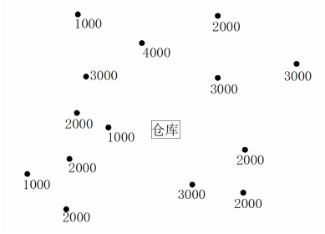

Slide 16
2、最近邻点法确定车辆运行路径
最近邻点法是由Rosenkrantz和Stearns等人在1977提出的一种用于解决TSP问题的算法。该算法十分简单，但是它得到的解并不十分理想，有很大的改善余地。由于该算法计算快捷，但精度低，可以作为进一步优化的初始解。

Slide 17
2、最近邻点法确定车辆运行路径
最近邻点法可以由4步完成：
1）从零点开始，作为整个回路的起点。
2）找到离刚刚加入到回路的上一顶点最近的一个顶点，并将其加入到回路中。
3）重复步骤2），直到A中的所有顶点都加入到回路中。
4）最后，将最后一个加入的顶点和起点连接起来。
这样就构成了一个解。

Slide 18
例： 现在一个连通图， ，它们的距离矩阵如表所示，它们的相对位置如图所示，假设两点之间的距离是对称的。
距离矩阵
元素 | V1 | V2 | V3 | V4 | V5 | V6
V1 | - | 10 | 6 | 8 | 7 | 15
V2 |  | - | 5 | 20 | 15 | 16
V3 |  |  | - | 14 | 7 | 8
V4 |  |  |  | - | 4 | 12
V5 |  |  |  |  | - | 6
V6 |  |  |  |  |  | -

Slide 19
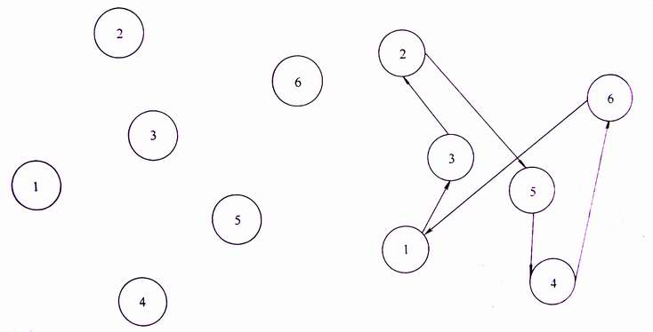
节点相对位置
最近邻点法求解结果

Slide 20

技能训练
共有8个城镇，其中在城镇0有一个糖果公司，它需要定期向自己在其他7个城镇内直销商送货。8个城市之间都有公路直接相连，它们之间的距离具有对称性，它们的距离矩阵如下表所示。先假定，由于送货密度比较高，每次发往各个直销商的货物可以一车运完。实用最近邻点法求解，设计一条配送货物的行驶距离最短的路径，使运费最低。

Slide 21
 | V0 | V1 | V2 | V3 | V4 | V5 | V6 | V7
V0 | - | 9 | 12 | 7 | 5 | 8 | 16 | 13
V1 |  | - | 13 | 16 | 7 | 19 | 22 | 21
V2 |  |  | - | 7 | 18 | 20 | 17 | 25
V3 |  |  |  | - | 12 | 10 | 9 | 16
V4 |  |  |  |  | - | 14 | 20 | 15
V5 |  |  |  |  |  | - | 8 | 6
V6 |  |  |  |  |  |  | - | 13
V7 |  |  |  |  |  |  |  | -

